Slide 1
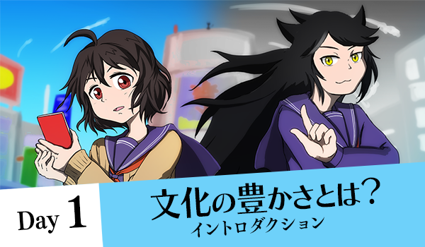
^{デジタル時代の著作権を考える – 豊かな文化を支える制度とは}
^{解説用スライド} ^{「文化の定義／文化の豊かさの例」}
<教員用_スライド1>
政府標準利用規約2.0（後継バージョンがある場合は、それも可）に基づき利用を許諾する。
出典表記は、国際大学GLOCOM/NHKエンタープライズとする。（文字表記の場合）

Slide 2
■ 文化の定義
<教員用_スライド1>
文化という言葉には様々な定義が存在します。
この授業では文化を「文化芸術」として捉えます。
文化芸術は幅広いものを指し示す言葉ですが、
代表的はものには下記があります。
文化芸術の一例：
文学、音楽、美術、写真、演劇、舞踊、映画、
漫画、アニメーション、ゲーム、メディアアート、
雅楽、能楽、文楽、歌舞伎、組踊、講談、落語、浪曲、
漫談、漫才、歌唱、茶道、華道、書道、食文化、囲碁、将棋

Slide 3
■ 文化の豊かさの例 （１）
<教員用_スライド1>
文化の「豊かさ」には様々な側面があります。
たとえば下記のようなものです。
経済性：
クリエイターやアーティストが作品を作ることで生活を営むことができるかどうか
多様性：
どんな表現であっても許され、多種多様なテーマや表現形態をとる作品が作られるか
参加性：
誰でも作品を鑑賞・視聴でき、どんな人でもクリエイター・アーティストを目指せるか

Slide 4
■ 文化の豊かさの例 （２）
<教員用_スライド1>
文化の「豊かさ」には様々な側面があります。
たとえば下記のようなものです。
継承性：
先人の作品や表現技法がきちんと保存・公開され、それを踏まえて新たな作品を生み出すことができるか
創造性：
革新的な表現や、新たなアイディアを盛り込んだ作品が多く作られるか

